Slide 1

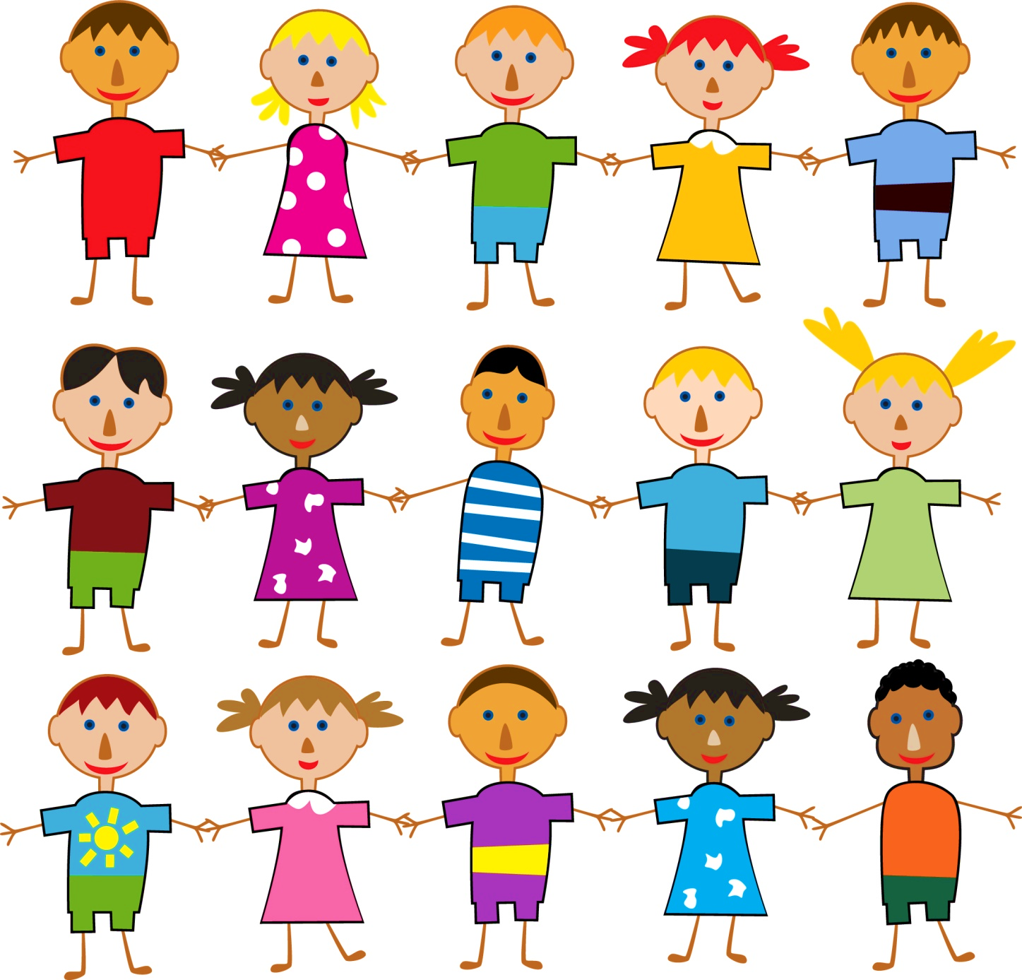
Er der forskel på piger og drenge
?
Notes:
Praktiske noter: noterne i dette PowerPoint er delt i Praktiske noter, eksempelvis forslag til hvordan man kan afvikle punktet, og Talenoter, hvor der i nogle tilfælde er angivet supplerende talenoter, og der er plads til at justere og tilføje egne talenoter.

Slide 2
Dagsorden:
3 centrale spørgsmål
Hvorfor skal der fokus på køn i arbejdet med børnene og de unge?
Hvad ved vi om pigernes og drengenes vej gennem skolen?
Hvordan understøtter vi lige muligheder for kønnene?
Notes:
Praktiske noter:
Programmet og Power-Pointet kan naturligvis tilpasses efter behov, og nedenstående udgør således blot et forslag. Der er ikke noteret afsat tidsrum på programpunkterne, da omfanget som nævnt kan tilpasses.
Talenoter:
Program:
Hvorfor
Fælles indledende runde med egne overvejelser
Kort oplæg om baggrunden for arbejdet med køn i Aarhus og pointer fra inspirationsmaterialerne om vigtigheden af fokus på arbejdet med køn i pædagogisk praksis
Hvad ved vi:
Oplæg med præsentation af lokale Aarhus-data
Der er eksempler på spørgsmål til overvejelse, som I kan reflektere over undervejs
Fælles opsamling – refleksion over de vigtigste pointer fra data og inspirationsmaterialerne
Hvordan:
Hvad gør vi i dag?
Kort gennemgang af eksempler til inspiration
Drøftelser i grupper pba. spørgsmål i slides
Fælles opsamling på pointer fra gruppedrøftelserne
Hvor er der potentialer fremadrettet?
Kort gennemgang af eksempler til inspiration
Drøftelser i grupper pba. spørgsmål i slides
Fælles opsamling på pointer fra gruppedrøftelserne
Fælles opsamling på dagen

Slide 3

1
Baggrunden for fokus på køn i arbejdet med børnene og de unge i Aarhus
Data viser…
Systematiske forskelle i, hvordan piger og drenge klarer sig
Dette understreger vigtigheden af at blive bedre til at løfte både piger og drenge
Mål med kønsfokus i arbejdet med børn og unge i Aarhus:
Børne- og ungepolitikken:
  Alle børn og unge skal have gode muligheder
Udvalget for Mangfoldighed og Ligestilling:
  Det skal være børnenes menneskelige potentialer, der er i fokus, frem for deres køn
Notes:
Talenoter:
Data viser…
At der er systematiske forskelle i, hvordan piger og drenge klarer sig gennem dagtilbud og skole (jf. bilag 2, notatet med lokale Aarhus-data) – dette understreger vigtigheden af helhedssyn og differentiering for at blive bedre til at løfte både piger og drenge
Mål med kønsfokus i arbejdet med børn og unge i Aarhus:
Børne- og ungepolitikken:
Alle børn og unge skal have gode muligheder for at trives, for at udvikle sig og for at lære bedst og mest muligt
Udvalget for mangfoldighed og ligestilling:
Aarhus Kommune sætter fokus på arbejdet med børn og unge på et overordnet niveau med henblik på at øge sandsynligheden for, at det er børnenes menneskelige potentialer, der er i fokus, frem for deres køn

Slide 4
Pointer om køn og kønsfokus
Et forsøg viste, at når deltagerne fik at vide, at der var en kønsforskel, performede de kvindelige studerende væsentligt lavere
Vi har viden fra forskningen om, at drenge og piger bliver mødt med vidt forskellige og kønsstereotype forventninger
For 100 år siden sagde man om piger, at de ikke kunne sidde stille og lære noget (…). I dag siger man noget af det samme om drenge
Hvis en pige altid bliver rost for at være fin, stille eller dygtig (…) vil børnene forsøge at leve op til den positive opmærksomhed
Således er det blandt andet veldokumenteret at pædagoger og lærere i deres adfærd bidrager til at fastlægge hvilke identifikations- og handlemuligheder drenge og piger har.
Det handler om at skabe legitime rum for begge køn. Vi er alle del af en kultur, hvor vi tidligt har lært, at noget fx er pigefarver
Det er ikke så vigtigt at have det endelige svar på spørgsmålet om natur eller kultur når det handler om køn. Snarere er det vigtigt, at man i sin praksis ikke begrænser det enkelte barns muligheder
Det er vanskeligt at få øje på en række andre vigtige forskelle mellem børn, hvis der fokuseres for entydigt på forskellen mellem drenge og piger
Der er større kognitive forskelle inden for kønskategorierne end imellem kønnene
Kilder: EVA (2009) ”Blik for køn i pædagogisk praksis”; EVA (2010) ”Er nogle drenge og piger mere rigtige end andre?”; Børn&Unge Forskning nr. 24, september 2014; LFS-nyt nr. 2, marts 2013, KVINFO (2014) ”Køn i kerneydelser”.
Notes:
Praktiske noter:
Det foreslås at lade der gå lidt tid mellem at hver enkelt klikkes frem – der kan evt. kommenteres på dem eller de kan læses op, evt. mulighed for at komme med kommentarer.
Talenoterne er inspiration til ord der kan knyttes på – tallene følger den rækkefølge, taleboblerne ”klikkes frem”.
Talenoter:
Nogle korte uddrag fra inspirationsmaterialerne, der kan give lidt indspark til, hvorfor det er relevant at sætte fokus på arbejdet med køn i vores pædagogiske praksis.
1: Vores syn på køn har ændret sig gennem tiden – ikke en fast størrelse
2: Vi ved fra forskningen at børnene bliver mødt forskelligt alt efter deres køn
3: …trods at der er større forskel mellem forskellige piger (eller mellem drenge), end der er mellem piger og drenge.
4+5+6+7+8: Det har betydning fordi vi (ubevidst) kommer til at fastlægge nogle rammer for børnenes tanker og handlinger om, hvad de er, kan og kan være
9: kønsstereotyper kan stå i vejen for at vi ser det enkelte barn i helhed og giver mulighed for at alle barnets potentialer bliver udfoldet. Det vigtigste er at vi har fokus på at se de enkelte barn og ikke komme til at begrænse barnet ubevidst.

Slide 5
2
Hvad ved vi om pigernes og drengenes vej gennem dagtilbud og skole?
Udvalgte Aarhus-data med fokus på:
Rummelighed: børn der skolegangsudsættes og børn og unge i specialklasser
Trivsel og mistrivsel: hvordan trives pigerne og drengene, og hvordan kommer mistrivsel til udtryk?
Læring og udvikling: hvordan klarer pigerne og drengene sig fagligt og hvordan kommer de videre efter grundskolen?
Husk: vi har data på meget… men ikke alt!
Data er pt. overvejende på skoleområdet - fremadrettet bedre muligheder for kønsopdelt data på 0-6-års-området
Mange forhold, der ikke belyses inden for de tilgængelige data
Notes:
Talenoter:
Opbygning:
Kort præsentation af lokale Aarhus-data på området, som I har set i bilag 2
Indimellem fremhæver jeg også nogle spørgsmål, som man kan overveje undervejs: Hvad ligger bag tallene? Hvad er vores egen praksis?
Vi har data på meget, men ikke alt
Data er pt. overvejende på skoleområdet - fremadrettet bedre muligheder for kønsopdelt data på 0-6-års-området
Mange forhold, der ikke belyses inden for de tilgængelige data

Slide 6
Børn med særlig støtte
70 % af de skolegangsudsatte børn er drenge – det vil sige over dobbelt så mange drenge som piger
Denne andel har ligget stabilt når man ser tilbage på de seneste år
Lige mange drenge og piger fik tildelt støtte til vidtgående handicap eller gik i specialpædagogiske børnehaver
75 % af specialklasseeleverne er drenge
Drengene er overrepræsenterede på alle klassetrin
Kun en lille andel af den samlede børnegruppe modtager disse former for særlig støtte
Notes:
Praktiske noter:
“Børn I specialpædagogiske børnehaver eller tildelt ressourcer pba. vidtgående handicap” indgår ikke i bilag 2, hvorfor noten er angivet herunder:
Note: I 2015 var der 33 drenge og 48 piger i specialpædagogiske børnehaver, og der blev tildelt støtte på det almene dagtilbudsområde på baggrund af 171 drenge og 155 piger med vidtgående handicap. Specialpædagogiske børnehaver er oprettet til børn, der har så omfattende vanskeligheder, at deres behov ikke kan tilgodeses i et alment tilbud. Alle børnene der modtager et tilbud er visiteret efter § 32 af PPR. På det almene område kan der ydes støtte til daginstitutioner med børn, hvis vanskeligheder har et omfang, som medfører at funktionsniveauet er væsentlig nedsat. Støtten kan eksempelvis gives på baggrund af fysiske handicap, kroniske lidelser, udviklingshæmning, svære autismespektrumforstyrrelser mv.
Talenoter:
Samler man de to kategorier ses det, at der er lige mange piger og drenge der enten har fået tildelt støtte til vidtgående handicap eller er i specialpædagogiske børnehaver.
Der er dog en lille overvægt at piger i de specialpædagogiske børnehaver og omvendt en lille overvægt af drenge tildelt ressourcer på baggrund af vidtgående handicap
Her kunne man eksempelvis overveje:
Kan vi genkende billedet her på skolen/i dagtilbuddet?
Hvad kan være årsag til denne tendens?

Slide 7
Generel trivsel og mistrivsel
Generelt udtrykker drengene højere trivsel end pigerne
Flere drenge er generelt glade og har det godt
Flere piger er ensomme
Notes:
Talenoter:
Generelt udtrykker drengene højere trivsel end pigerne
Som de følgende slides viser tyder det på at der under det overordnede billede gemmer sig forskellige mønstre i trivsel og mistrivsel for piger og drenge
Her kunne man eksempelvis overveje:
Hvordan det kan være, at flere drenge end piger overordnet set trives?

Slide 8
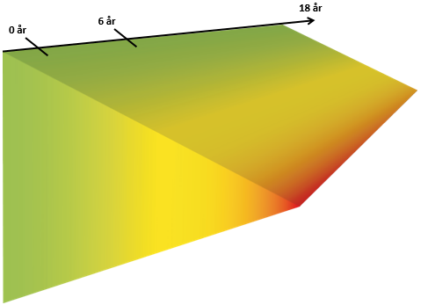
Mønstre i mistrivsel og risikoadfærd
Survey om skolesundheds-plejerskernes umiddelbare vurdering af elevernes trivsel ved udskolingssamtalerne ca. 1,5 år tidligere
  læses med forbehold.
… der hvor vi har data afspejles billedet dog: fx bekymrings-typer til underretninger
Baggrund for mistrivsel
De tre, der på flest skoler opleves ”ofte” at forekomme ved piger:
  Stress
  Lavt selvværd
  Føler sig anderledes/udenfor
De tre, der på flest skoler opleves ”ofte” at forekomme ved drenge:
  Misbrug af stoffer/alkohol i hjemmet
  Sorg ved alvorlig sygdom eller dødsfald
  Isolation
Det vurderes herudover at følgende i væsentlig højere grad ”ofte” forekommer ved piger end drenge:
  Angst/depression
  Urealistisk selvopfattelse
Beskyttende faktorer
Risikofaktorer
Notes:
Talenoter:
Baggrund for mistrivsel – ANDEL SKOLER hvor ”ofte” v. hhv. piger og drenge
Tre hyppigste ved piger (andel skoler hvor sundhedsplejersken (SP) vurderer at følg. forhold ”ofte” gør sig gældende):
Stress (piger 100 % af skolerne, drenge 30 %)
Lavt selvværd (piger 100 % af skolerne, drenge 40 %)
Føler sig anderledes/udenfor (piger 98 % af skolerne, drenge 73 %)
Tre hyppigste ved drenge (andel skoler hvor SP vurderer at følg. forhold ”ofte” gør sig gældende):
Misbrug af stoffer/alkohol i hjemmet (piger 0 % af skolerne, drenge 100 %)
Sorg ved alvorlig sygdom eller dødsfald (piger 75 % af skolerne, drenge 100 %)
Isolation (piger 41 % af skolerne, drenge 85 %)
Væsentlig hyppigere ved piger end drenge (andel skoler hvor SP vurderer at følg. forhold ”ofte” gør sig gældende):
Angst/depression (piger 91 % af skolerne, drenge 32 %)
Urealistisk selvopfattelse (piger 81 % af skolerne, drenge 38 %)

Slide 9
Mønstre i mistrivsel og risikoadfærd
Survey om skolesundheds-plejerskernes umiddelbare vurdering af elevernes trivsel ved udskolingssamtalerne ca. 1,5 år tidligere
  læses med forbehold.
… der hvor vi har data afspejles billedet dog: fx bekymrings-typer til underretninger
Risikoadfærd
De tre, der på flest skoler opleves ”ofte” at forekomme ved piger:
Spiseforstyrrelser
Øget fravær
Tidlig seksuel debut
De tre, der på flest skoler opleves ”ofte” at forekomme ved drenge:
Voldelig adfærd
Eksperimenterer med stoffer
Øget fravær
Beskyttende faktorer
Risikofaktorer
Notes:
Talenoter:
Denne og forrige slide: overvejelse om det både afspejler faktiske forhold og/eller sundhedsplejerskers kønsopfattelser.
Risikoadfærd – ANDEL SKOLER hvor ”ofte” v. hhv. piger og drenge
Tre hyppigste ved piger (andel skoler hvor SP vurderer at mistrivsel ”ofte” kommer til udtryk således ved piger):
Spiseforstyrrelser (piger 100 % af skolerne, drenge 26 %)
Øget fravær (piger 94 % af skolerne, drenge 97 %)
Tidlig seksuel debut (piger 86 % af skolerne, drenge 14 %)
Tre hyppigste ved drenge (andel skoler hvor SP vurderer at mistrivsel ”ofte” kommer til udtryk således ved drenge):
Voldelig adfærd (piger 0 % af skolerne, drenge 100 %)
Eksperimenterer med stoffer (piger 0 % af skolerne, drenge 100 %)
Øget fravær (piger 94 % af skolerne, drenge 97 %)

Slide 10
Trivsel i skolen - undervisning og pauser
Andel der kan lide pauserne
Flere drenge kan godt lide pauserne
Forskellen er, undtaget i 6. klasse, på mindst 10 procentpoint
Flere drenge keder sig i undervisningen
Forskellen mindskes i takt med at eleverne bliver ældre
Flere piger er bange for at blive til grin i skolen
Notes:
Praktiske noter:
Figuren “andel bange for til grin” indgår ikke i bilag 2, hvorfor noten er angivet herunder:
Note: Spørgsmålsformulering: "Er du bange for at blive til grin i skolen?". Andelen viser elever, der har svaret "Altid" eller "For det meste". Øvrige svarmuligheder: "En gang i mellem", "Sjældent", "Aldrig". N=13.146. Data: Styrelsen for It og Læring
Talenoter:
Her kunne man eksempelvis overveje:
Hvad ligger der i at drengene keder sig?
Omhandler det pauserne og/eller timerne, når flere piger er bange for at blive til grin i skolen?

Slide 11
Opmærksom-hedskrævnde fravær
I udskolingen stiger både pigers og drenges fravær markant
Drengenes har mere fravær i udskolingen end pigerne
Blandt de elever, der opnåede mellem 10 og 12 ved 9.klassesprøverne, havde pigerne mere fravær end drengene.
Notes:
Talenoter:
I udskolingen stiger både pigers og drenges fravær markant
Drengenes fravær stiger mest, og ca. 3 procentpoint flere drenge end piger har opmærksomhedskrævende fravær i udskolingen
Blandt de elever, der opnåede mellem 10 og 12 ved 9.klassesprøverne
Er der mindre opmærksomhedskrævende fravær (andelen hhv. 12,8 og 18,9 procentpoint mindre end for alle elever) og bedre generel trivsel (målt ved ”Hvordan har du det for tiden?” – se figur 20 i notatet).
Næsten dobbelt så mange piger som drenge opnåede mellem 10 og 12 i gnsn.
Hvor drengene samlet set har mere opm. fravær, er det blandt eleverne med de højeste gennemsnit pigerne der har mest fravær
ALLE elever: 27,4 % af pigerne har opm. fravær mod 29 % af drengene
Elever MED 10-12: 14,6 % af pigerne har opm. fravær mod 10,1 % af drengene
Her kunne man eksempelvis overveje:
Er det de samme eller forskellige forhold, der ligger bag pigernes og drengenes fravær?

Slide 12
Resultater ved 9.klasses-prøverne
Piger: 7,8
Drenge: 6,8
Pigerne opnår højere gennemsnit i de bundne prøvefag
Pigerne scorer højere i både dansk og matematik
Flere piger går til alle prøver og lever op til erhvervsskolernes adgangskrav
Notes:
Talenoter:
Pigerne opnår et gennemsnit i de bundne prøvefag der ligger 1 karakterpoint over drengenes
Næsten dobbelt så mange piger som drenge opnår mellem 10 og 12 i gennemsnit
Pigerne scorer i Aarhus højere end drengene i både dansk og matematik –
på landsplan er drengene en smule foran pigerne i matematik

Slide 13
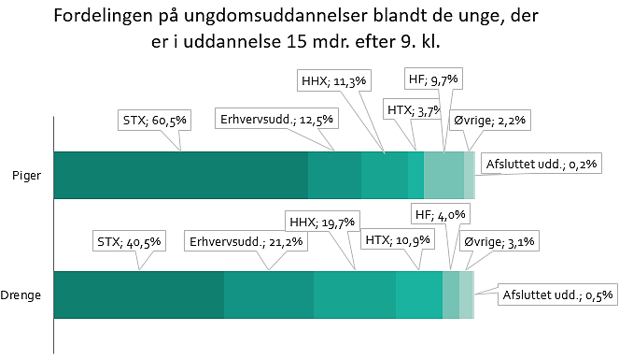
Overgang til ungdoms-uddannelse
Næsten 3 procentpoint flere piger er i ungdomsuddannelse 15 mdr. efter 9. kl.
Ud af de unge, der er i gang med uddannelse, er der…
  En større andel af pigerne, der er i gang med STX og HF
  En større andel af drengene, der er i gang med erhvervsuddannelser, HHX og HTX
Notes:
Talenoter:
Her kunne man eksempelvis overveje
Hvad kan være årsag til at fx 20 procentpoint flere piger vælger STX?

Slide 14
De voksne, børnene møder
Stor overvægt af kvinder i dagtilbud.
Relativt flere mænd blandt ledere end ansatte i både dagtilbud og skoler.
Notes:
Praktiske noter
Figuren “Kønsfordeling blandt medarbejdere i kommunale tilbud” indgår ikke i bilag 2, hvorfor noten er angivet herunder:
Note: Kønsfordeling blandt ansatte i kommunale dagtilbud, skoler og fritids- og ungdomsskoler, Aarhus Kommune, okt. 2014 – nov. 2015. Datakilde: Personale, Børn og Unge, Aarhus Kommune.
Talenoter:
Det fremgår, at der er størst skævhed i dagtilbuddene, hvor der er en klar overvægt at kvinder blandt de ansatte på alle niveauer. Der er en lidt mere ligelig kønsmæssig fordeling blandt de ansatte i skolerne og fritidstilbuddene. Ved skolerne er der dog stadig flest kvinder på nær blandt skolelederne, hvor 51 % er mænd. Omvendt gælder det for fritids- og ungdomsskolerne, at der flere mænd end kvinder ansat.

Slide 15
Hvad ved vi:
Opsummering og refleksion
Overvej:
Stemmer det overordnede billede overens med, hvad vi oplever her på skolen/i dagtilbuddet?
Er der noget, der overrasker?
Hvad kan der gemme sig bag tallene?
Hvad er ikke belyst i data - er der andre områder, hvor vi ser forskel mellem piger og drenge?
Notes:
Praktiske noter:
Det foreslås
Først at opsummere oplægget med data kort (se talenoter herunder).
Dernæst tage en plenumrunde ud fra spørgsmålene på slide
Afhængig af hvor lang tid der er afsat kan der evt. indlægges en pause inden der gås videre til drøftelse af praksis og fremadrettede muligheder
Talenoter:
Opsummering af de Aarhus-data, vi har gennemgået:
Mere end dobbelt så mange drenge som piger er skolegangsudsatte og specialklasseelever
Drengene trives overordnet lidt bedre end pigerne
Drengene trives relativt bedre i pauserne mens pigerne trives relativt bedre i undervisningen
Mistrivsel og risikoadfærd kommer forskelligt til udtryk
Drengene har en lille smule højere fravær end pigerne
Pigerne opnår generelt bedre faglige resultater og kommer i højere grad videre i uddannelse

Slide 16
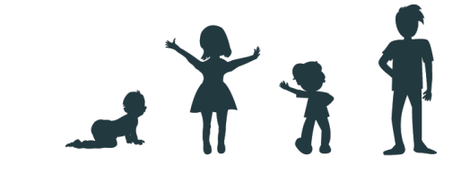
3
Hvordan understøtter vi lige muligheder for piger og drenge?
Fokus:
Nuværende praksis
Fremadrettede udviklingsmuligheder
Notes:
Talenoter:
Først er der fokus på nuværende praksis ift. køn.
Dernæst er fokus på en drøftelse af muligheder for at understøtte en mere kønsmangfoldig hverdag for børnene og de unge fremadrettet - med henblik på at det er børnenes og de unges menneskelige potentialer, der er i fokus, frem for deres køn
For hvert af de to fokuspunkter er der gruppedrøftelser og opsamling i plenum

Slide 17
Refleksion over praksis:
Hvad gør vi i dag?
Oplever vi, at vi bevidst eller ubevidst møder piger og drenge med forskellige forventninger – fx i både undervisning og i pauser?
Indretter vi bevidst eller ubevidst undervisningen mere efter pigernes eller mere efter drengenes behov?
Indtager kvindelige og mandlige pædagoger/lærere forskellige roller i mødet med barnet?
Får vi pigerne til at hjælpe med nogle ting og drengene andre ting?
Er vi bevidste om vores sprogbrug ift. køn – fx når vi roser eller igangsætter aktiviteter?
Har vi i dag fokus på/er bevidste om, hvordan vi arbejder i forhold til børnenes og de unges køn?
Kan vi genkende andre af beskrivelserne af (ubevidst) praksis fra inspirationsmaterialerne?
Notes:
Praktiske noter:
Vær opmærksom på, at alle ”tankeboblerne” kommer frem med ét klik i løbet af et par sekunder.
Det foreslås at dele drøftelsen i to:
Drøftelse af spørgsmålene i mindre grupper (det anbefales at afsætte mellem 10 og 40 minutter)
Fælles opsamling af hovedpointer fra de enkelte gruppers diskussioner (det anbefales at afsætte ca. 5-20 minutter afhængig af antal grupper) der kan evt. udarbejdes planche eller lignende.
Spørgsmålene skal ikke forstås som en udtømmende liste – det er tænkt som overordnede spørgsmål, der kan danne afsæt for diskussionen. Afhængig af hvor meget tid, der afsættes, kan man evt. udvælge enkelte spørgsmål til diskussion, lade grupperne selv vælge, hvad de vil tage udgangspunkt i at diskutere, eller evt. uddele forskellige spørgsmål til forskellige grupper med henblik på at kunne få fælles opsamling med forskellige vinkler.
Talenoter:

Slide 18
Inspiration til arbejdet med kønsmang-foldighed
Det afgørende er, om man kan opdrage børnene til at være mere kønsrobuste, så børnene ikke er så afhængige af at falde inden for en bestemt kønskategori
Stop dig selv og din kollega, når I kommer til at tale om at drengene er vilde, eller at pigerne elsker at danse.
Sandsynligvis taler du kun om et fåtal af børnene, og generaliseringer holder liv i unuancerede forestillinger
Der er gevinster at hente for både drenge og piger ved at udvide deres muligheder uden at ”styre dem” i en kønsspecifik retning
Den kønskompenserende pædagogik, hvor man giver drenge dukker og piger biler, er egentlig lige så problematisk, fordi man glemmer at se individet
Hver gang, der er et problem med et barn, kan man også spørge:
ville vi anse det for et problem, hvis barnet var et andet køn?
Det er ikke så vigtigt at have det endelige svar på spørgsmålet om natur eller kultur når det handler om køn. Snarere er det vigtigt, at man i sin praksis ikke begrænser det enkelte barns muligheder
Kilder: EVA (2009) ”Blik for køn i pædagogisk praksis”; EVA (2010) ”Er nogle drenge og piger mere rigtige end andre?”; Børn&Unge Forskning nr. 24, september 2014; LFS-nyt nr. 2, marts 2013, KVINFO (2014) ”Køn i kerneydelser”.
Notes:
Praktiske noter:
Hensigten er at give inspiration til den efterfølgende diskussion af fremtidige udviklingspotentialer (se slide 19).
Talenoter:
Her lidt inspiration til næste drøftelse omkring udviklingspotentialer.
→ Der er gevinster at hente - EKSEMPEL: Drenge der ikke ”bliver inviteret” legitimt ind til at lave perleplader
her og nu: begrænses i indlæring af hvad der er ”rigtigt” ift. hvad de kan lave som drenge
på sigt: går glip af indlæring af at arbejde stille og koncentreret
… og vice versa for piger. Der er ”gevinster” at hente for begge køn, og muligheder, de går glip af.
Vigtigt: det handler ikke om at ”styre” at nu skal drengene/pigerne gøre ”det modsatte” – de skal være ”legitimt” fri til at gøre det, de gerne vil (dog kan nogle børn individuelt have behov for at udfordres på bestemte områder – og det er der vi skal hen, hvor vi ser barnet frem for kønnet).

Slide 19

Hvor er der potentialer fremadrettet?
Hvordan fastholder vi et kønsfokus i hverdagen?
Hvilke konkrete justeringer kan vi indarbejde i dagligdagen?
Hvordan kan vi være undersøgende på egen praksis?
Hvilke fælles tiltag vil vi kunne have gavn af?
Hvilke indspil fra inspirations-materialerne kan være relevante her hos os?
Notes:
Praktiske noter:
Vær opmærksom på, at alle ”tankeboblerne” kommer frem med ét klik i løbet af et par sekunder.
Det foreslås at dele drøftelsen i to:
Drøftelse af spørgsmålene i mindre grupper (det anbefales at afsætte mellem 15 og 60 minutter)
Fælles opsamling af hovedpointer fra de enkelte gruppers diskussioner (det anbefales at afsætte ca. 10-30 minutter afhængig af antal grupper) – der kan evt. udarbejdes planche eller lignende.
Spørgsmålene skal ikke forstås som en udtømmende liste – det er tænkt som overordnede spørgsmål, der kan danne afsæt for diskussionen. Afhængig af hvor meget tid, der afsættes, kan man evt. udvælge enkelte spørgsmål til diskussion, lade grupperne selv vælge, hvad de vil tage udgangspunkt i at diskutere, eller evt. uddele forskellige spørgsmål til forskellige grupper med henblik på at kunne få fælles opsamling med forskellige vinkler.
Talenoter:

Slide 20

Afrunding
Hvad vil vi hver især tage med videre fra i dag?
Hvordan kommer vi fælles videre?
→
→
Notes:
Praktiske noter:
Foreslås gennemført som en kort runde i plenum
Talenoter:

Slide 21
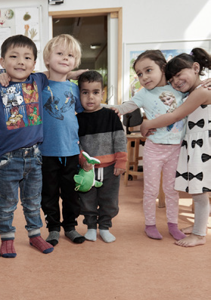
Tak for i dag!
Notes:
Talenoter:

